Slide 1
行動範囲可視化システムの開発
千葉工業大学
情報科学部 情報ネットワーク学科
原研究室
１８３２０２３ 大久保康太

Slide 2
背景
現在地図アプリは主に目的地までのルート検索に利用されている
→明確な目的地がある前提
例）Google Map,Yahoo!地図等
交通手段,所要時間,料金,ルートなどの情報を取得可能
→所要時間は目的地を決める重要な要素

Slide 3
目的
指定地点からの行動範囲を所要時間ごとに可視化
→目的地の候補を検討しやすくする
活用例：ドライブ,サイクリング,旅行
NAVITIME Reachableのエンドポイントごとの到達可能な地点を探索 ⇒ 徒歩,自転車,車,トータル（電車,航空路線,徒歩含む）
乗り換え回数,速さ等指定
→移動手段ごとの行動範囲を知ることが可能

Slide 4
作成イメージ
起点となる地点を指定
mapboxglで日本地図を表示
経過時間ごとに到達可能な駅を表示
・時間表示のUIを作成
・乗り換え回数表示
・アニメーション作成

Slide 5
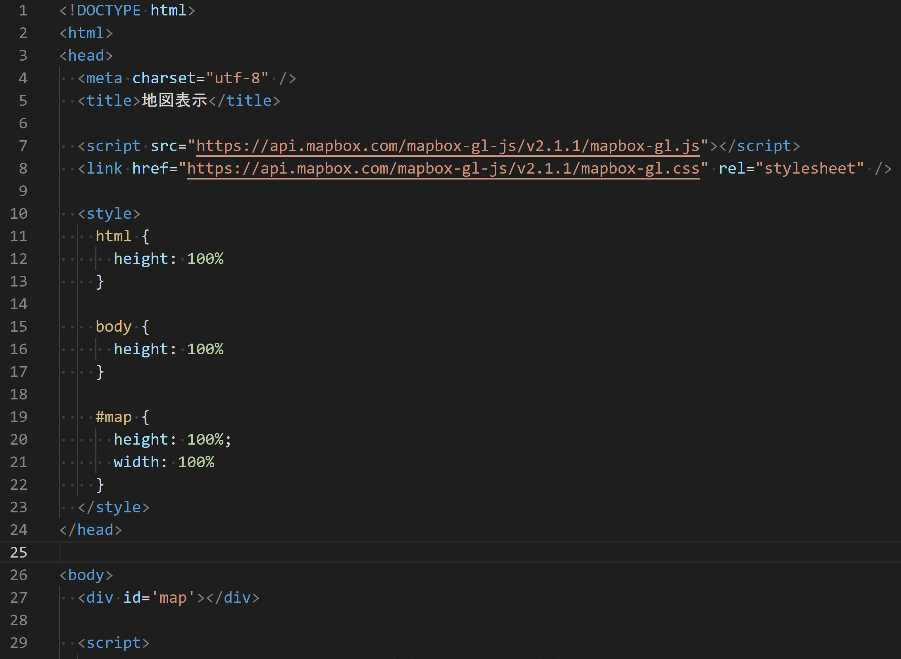
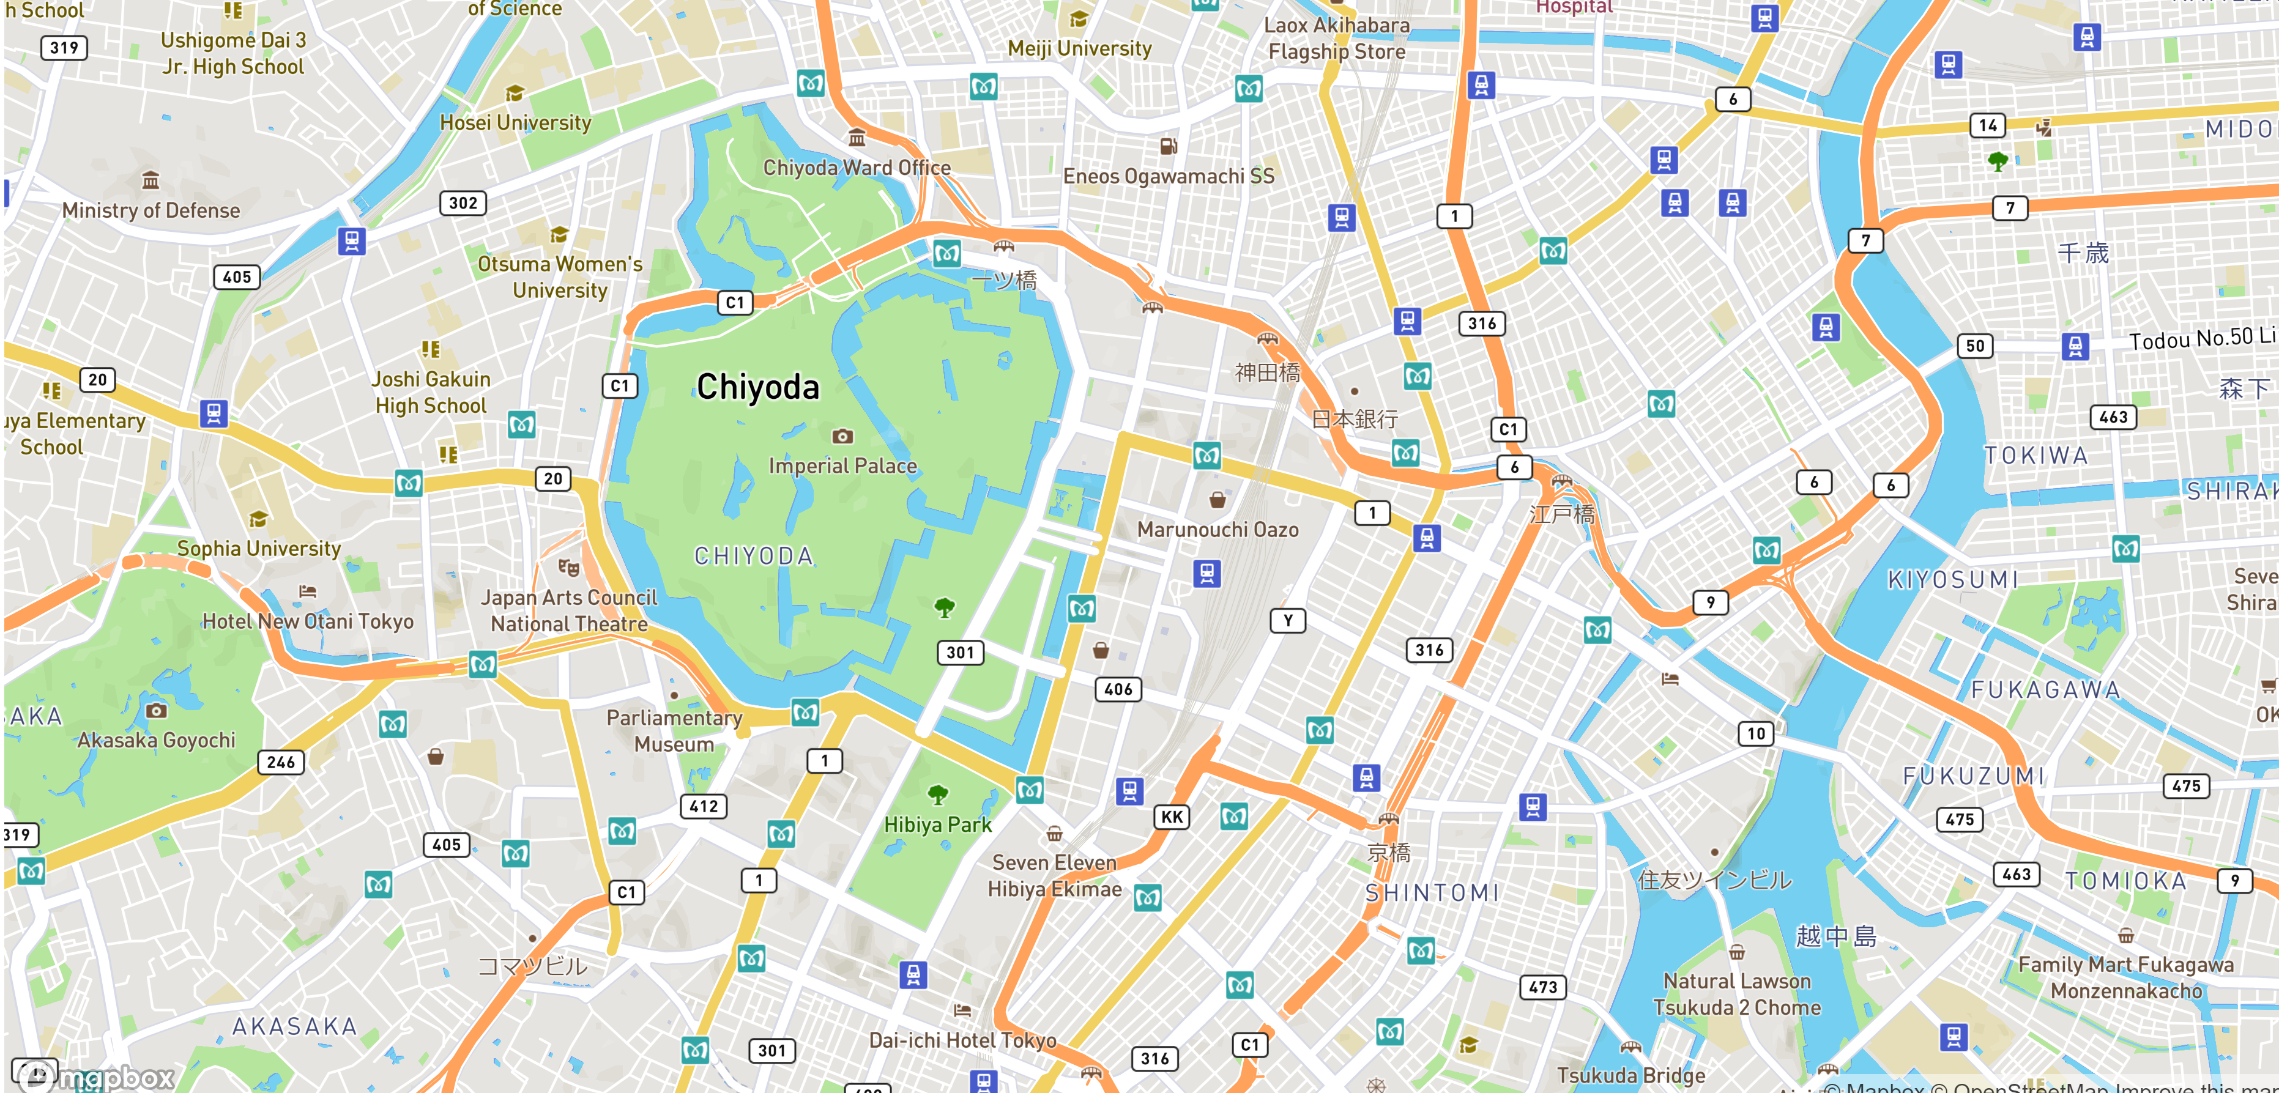
準備状況１
Mapboxアカウントを作成→アクセストークン取得→正常に取得できたか地図を表示

Slide 6
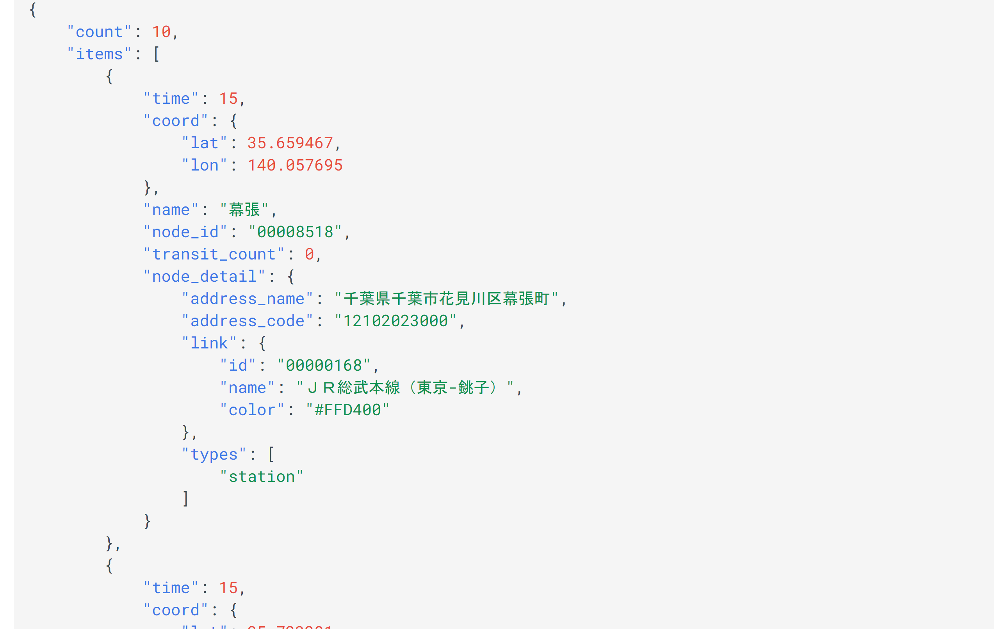
準備状況２
•Rakuten RapidAPIのNAVITIME Reachableを利用
•GET reachable_transitのPythonでのRequestを行うコードを取得
船橋駅から15分〜20分以内かつ乗り換え回数一回で到達できる駅

Slide 7
今後の計画
NAVITIME Reachableで駅一覧を取得し,Pythonでgeojsonデータを作成
Jsonデータをもとにmapbox,HTML,CSS,JavaScriptでアニメーション,UI,アイコンを作成
[NAVIITME Reachable]:https://api.rakuten.net/navitimejapan-navitimejapan/api/navitime-reachable
[NAVITIME Transport]:https://api.rakuten.net/navitimejapan-navitimejapan/api/navitime-transport
[Mapbox]:https://www.mapbox.jp

